Slide 1


UN FRAMEWORK PER IL SECURITY ASSESSMENT DI UN’INFRASTRUTTURA GOOGLE CLOUD PLATFORM (GCP)
Francesco Giorgione

Slide 2
TABELLA DEI CONTENUTI
01
04
02
05
03
INTRODUZIONE
CONTROLLI IMPLEMENTATI
GOOGLE CLOUD PLATFORM (GCP)
AMBIENTE GCP UTILIZZATO
IMPLEMENTAZIONE
06
CONCLUSIONI

Slide 3
01
INTRODUZIONE

Slide 4



INTRODUZIONE
Crescente migrazione al cloud
Contesto eterogeneo e di difficile gestione
Proliferazione degli attacchi in rete

Slide 5
INTRODUZIONE
Crescente migrazione al cloud
Contesto eterogeneo e di difficile gestione
Proliferazione degli attacchi in rete

Slide 6
INTRODUZIONE
Crescente migrazione al cloud
Contesto eterogeneo e di difficile gestione
Proliferazione degli attacchi in rete

Slide 7

INTRODUZIONE
Crescente migrazione al cloud
Contesto eterogeneo e di difficile gestione
Proliferazione degli attacchi in rete
Cloud security

Slide 8

CLOUD SECURITY: BEST PRACTICE
DOI: https://doi.org/10.54660/.IJMRGE.2025.6.1.26-35

Slide 9



CLOUD SECURITY: BEST PRACTICE
Intrusion detection/prevention
Incident response plan
Focus sugli errori di configurazione

Slide 10

UN FRAMEWORK PER IL SECURITY AUDIT
Intrusion detection/prevention
Incident response plan
Focus sugli errori di configurazione

Slide 11
02
GOOGLE CLOUD PLATFORM (GCP)

Slide 12
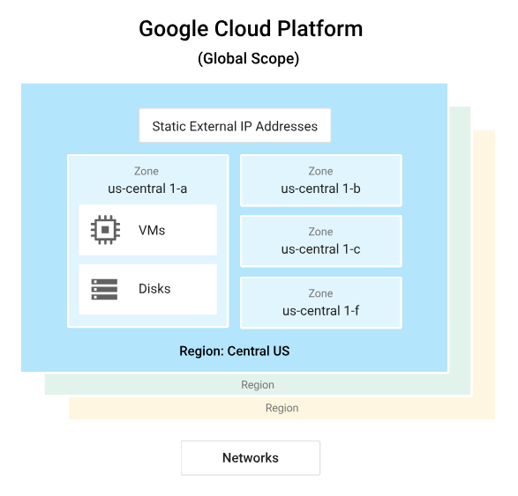
GOOGLE CLOUD PLATFORM (GCP)
Regioni
Zone
Risorse
Fonte: documentazione ufficiale di GCP (https://cloud.google.com/docs/overview?hl=it)

Slide 13
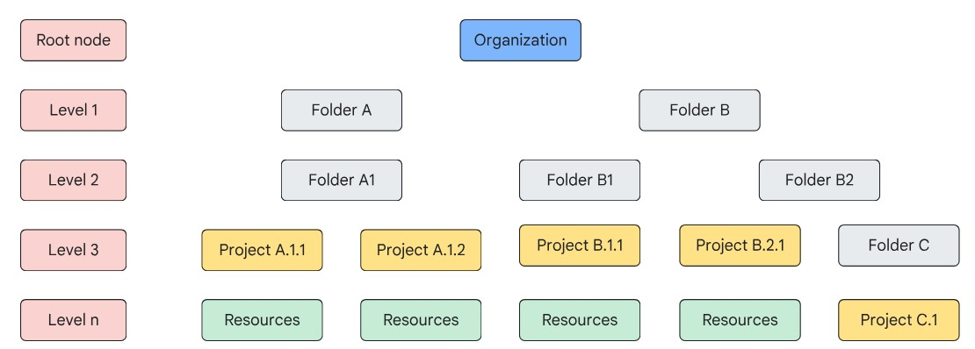
GCP: ORGANIZZAZIONE DELLE RISORSE
Organizzazione
Folder
Progetto
Fonte: documentazione ufficiale di GCP (https://cloud.google.com/docs/overview?hl=it)

Slide 14




GCP: TIPI DI ACCOUNT
User account
Service account
Dominio aziendale
Account Gmail personale
Fonte: documentazione ufficiale di GCP (https://cloud.google.com/docs/overview?hl=it)

Slide 15


GCP: TIPI DI ACCOUNT
User account
Service account
Autenticazione basata su credenziali
Autenticazione basata su chiavi RSA
Fonte: documentazione ufficiale di GCP (https://cloud.google.com/docs/overview?hl=it)

Slide 16
03
IMPLEMENTAZIONE

Slide 17




STANDARD E BENCHMARK ALLO STATO DELL’ARTE
CIS Benchmarks
NIST SP 800-144
Guidelines on Security and Privacy in Public Cloud Computing
ISO/IEC 27017
Code of practice for information security controls based on ISO/IEC 27002 for cloud services.
OWASP Cloud-Native Application Security TOP 10

Slide 18
STANDARD E BENCHMARK ALLO STATO DELL’ARTE
CIS Benchmarks
NIST SP 800-144
Guidelines on Security and Privacy in Public Cloud Computing
ISO/IEC 27017
Code of practice for information security controls based on ISO/IEC 27002 for cloud services.
OWASP Cloud-Native Application Security TOP 10

Slide 19
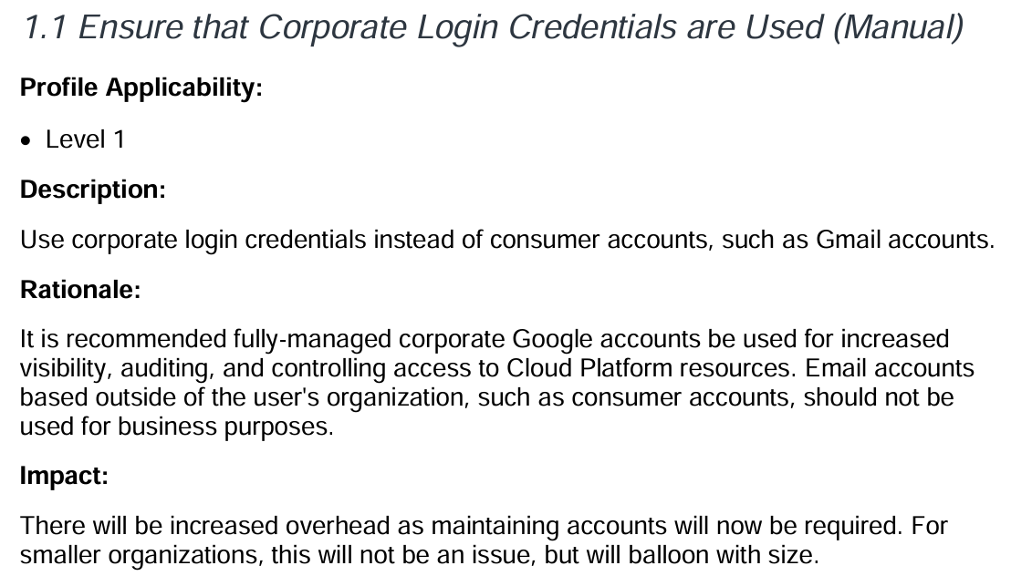
CIS GOOGLE CLOUD PLATFORM BENCHMARKS
Fonte: https://www.cisecurity.org/cis-benchmarks

Slide 20
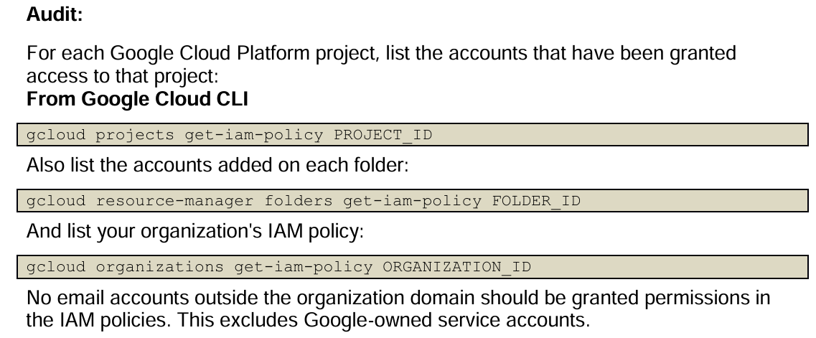
CIS GOOGLE CLOUD PLATFORM BENCHMARKS
Fonte: https://www.cisecurity.org/cis-benchmarks

Slide 21





SCRIPT BASH: RETURN VALUE
0
Piena conformità
1
Errore di esecuzione
2
Configurazione non conforme
3
Timeout

Slide 22


SCRIPT check-all.sh
File di log
Report HTML

Slide 23
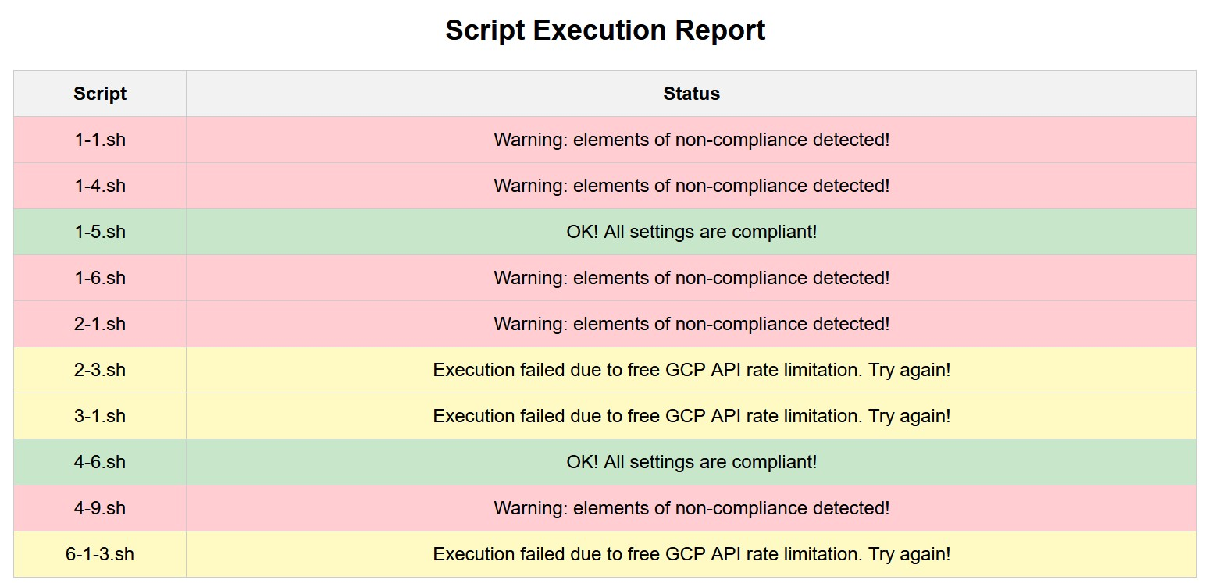
REPORT HTML
Estratto del report: indicazione dell’esito di ciascun controllo

Slide 24
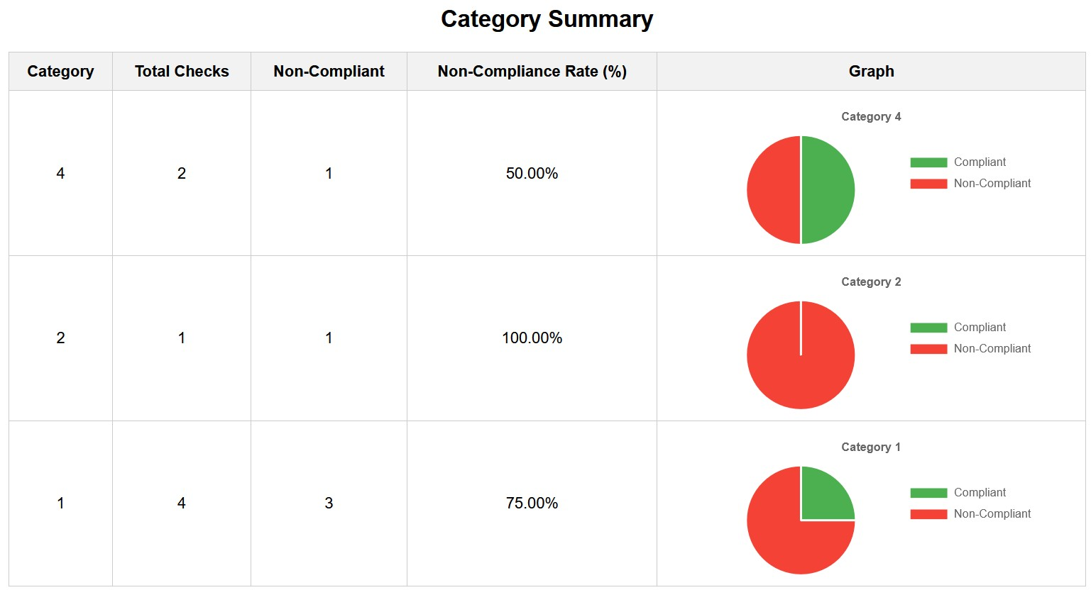
REPORT HTML
Estratto del report: informazioni statistiche per categorie di controlli

Slide 25
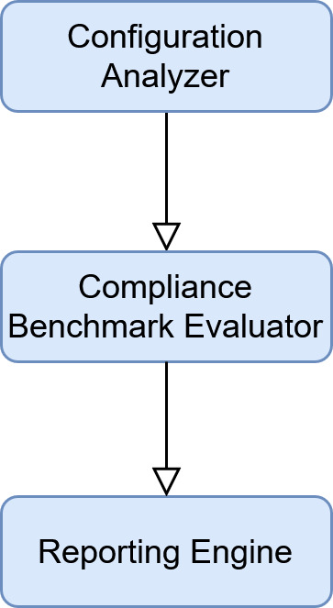
COMPONENT DIAGRAM

Slide 26
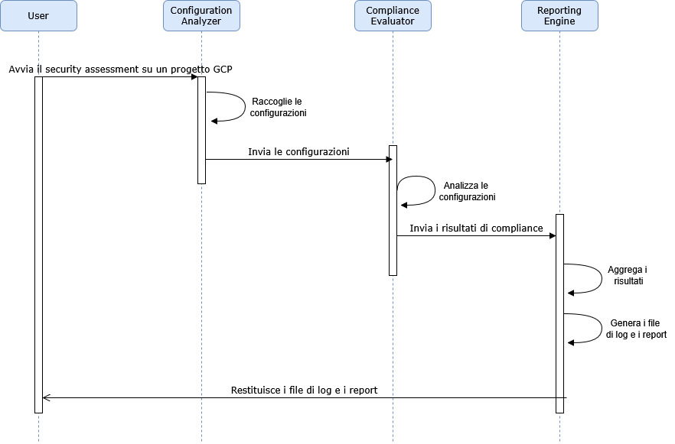
SEQUENCE DIAGRAM

Slide 27
04
CONTROLLI IMPLEMENTATI

Slide 28
1.1 Ensure that Corporate Login Credentials are Used
Identity and Access Management (IAM)
Dominio aziendale
Account Gmail personale
User account

Slide 29
1.1 Ensure that Corporate Login Credentials are Used
Identity and Access Management (IAM)
Dominio aziendale
Account Gmail personale
User account
gcloud projects get-iam-policy PROJECT_ID

Slide 30




Ensure That Retention Policies on Cloud Storage Buckets Used for Exporting Logs Are Configured Using Bucket Lock
2.3
Logging and Monitoring
Sink di logging
Retention limitata
Policy di retention con Bucket Lock

Slide 31
Ensure That Retention Policies on Cloud Storage Buckets Used for Exporting Logs Are Configured Using Bucket Lock
2.3
Logging and Monitoring
Sink di logging
gcloud logging sinks list --project=PROJECT_ID
gsutil retention get gs://BUCKET_NAME
Retention limitata
Policy di retention con Bucket Lock

Slide 32


Ensure That the ‘Local_infile’ Database Flag for a Cloud SQL MySQL Instance Is Set to ‘Off’
6.1.3
Cloud SQL Database Services
LOAD DATA LOCAL INFILE
File CSV
Tabella SQL

Slide 33
Ensure That the ‘Local_infile’ Database Flag for a Cloud SQL MySQL Instance Is Set to ‘Off’
6.1.3
Cloud SQL Database Services
LOAD DATA LOCAL INFILE
File CSV
Tabella SQL
gcloud sql instances list
gcloud sql instances describe --format=json | jq '. settings.databaseFlags[] | select(.name=="local_infile")|.value'

Slide 34
05
AMBIENTE GCP UTILIZZATO

Slide 35




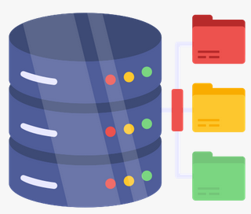
DUE PROGETTI GCP: STESSE RISORSE
PTEH-02
PTEH-04
2 VIRTUAL MACHINE
Cloud Engine
2 BUCKET
Cloud Storage
1 DB Firestore
Firestore
1 DB SQL
CloudSQL

Slide 36
DUE PROGETTI GCP: DIFFERENTI CONFIGURAZIONI
PTEH-02
PTEH-04
Configurazione non conforme alle raccomandazioni 1.1, 1.4, 1.6, 2.1, 3.1, 4.9
Configurazione non conforme ad alcuna raccomandazione
Configurazione conforme alle raccomandazioni 1.5, 2.3, 4.6, 6.1.3

Slide 37
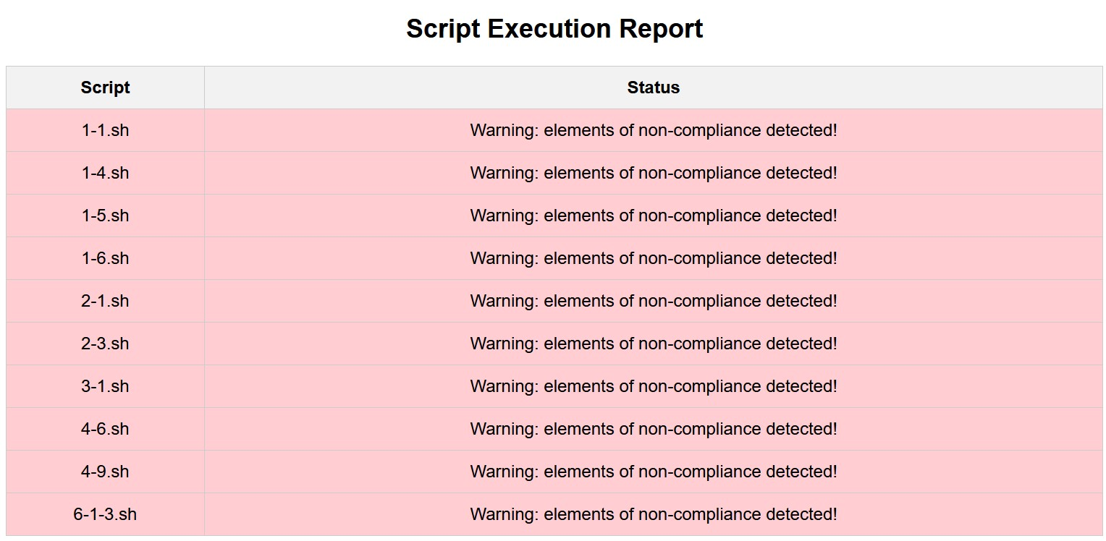
REPORT HTML
PTEH-02

Slide 38
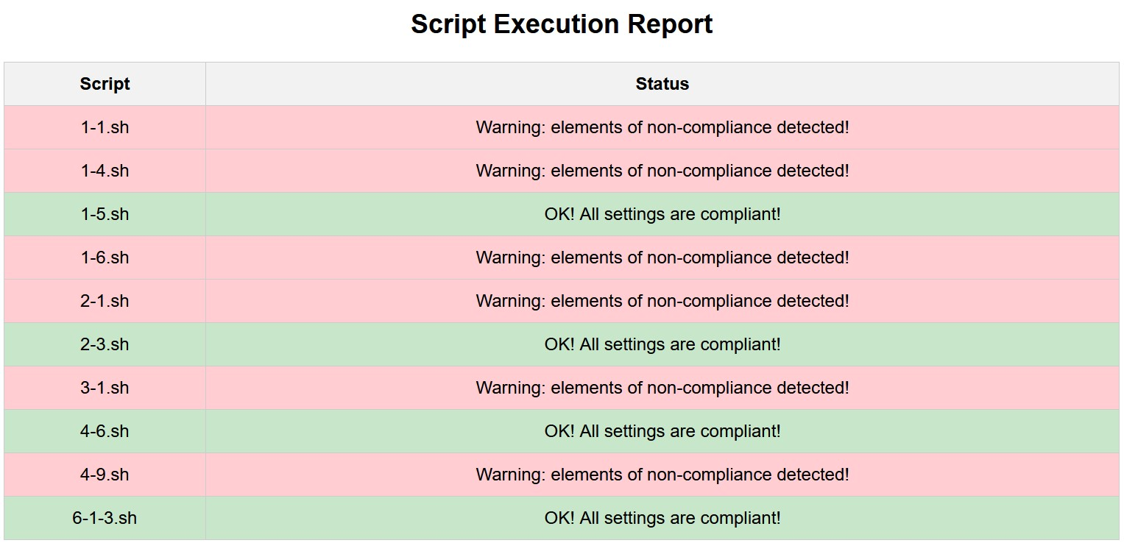
REPORT HTML
PTEH-04

Slide 39
06
CONCLUSIONI

Slide 40





SVILUPPI FUTURI
Utilizzo di API a pagamento
Potenziamento del reporting engine
Implementazione di tutti i controlli del CIS Benchmarks
Automatizzazione della remediation
Integrazione di raccomandazioni fornite da altri standard e linee guida

Slide 41
GRAZIE
Francesco Giorgione

